Slide 1
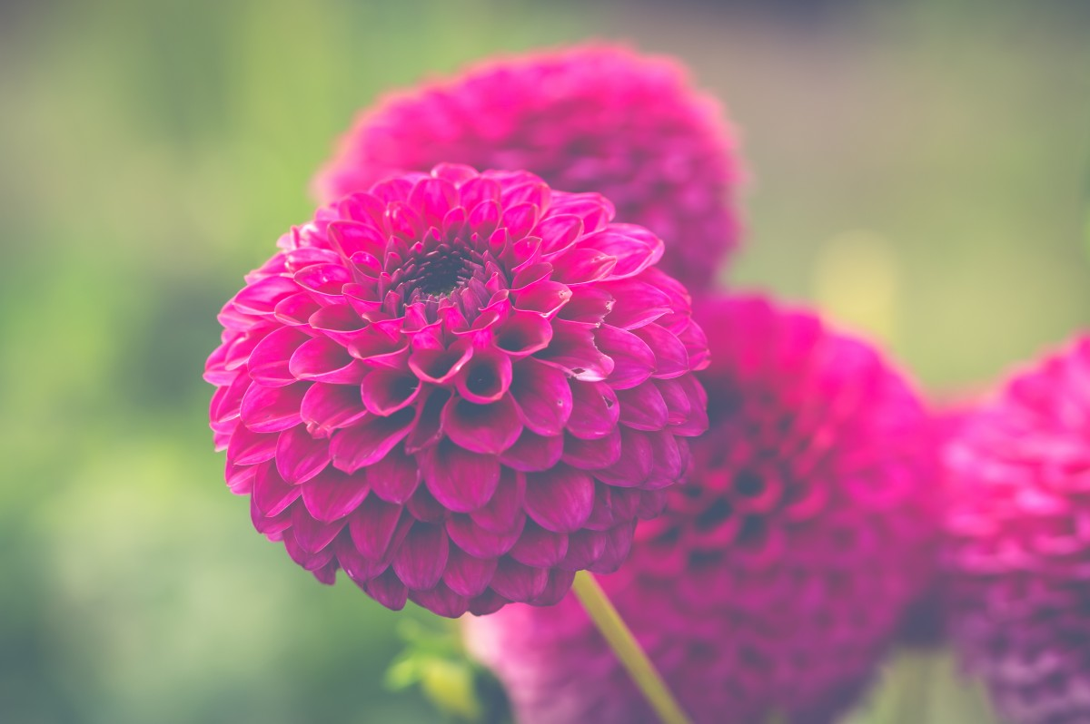
সকলকে স্বাগতম

Slide 2
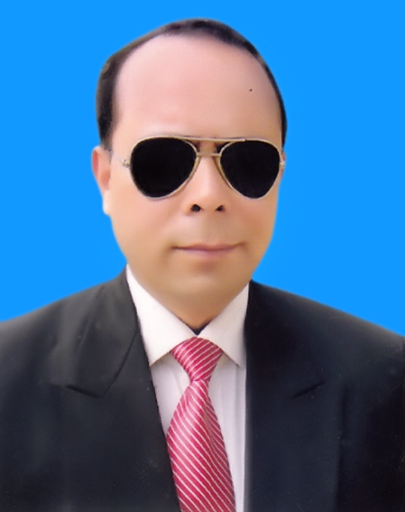
শিক্ষক পরিচিতি
বিনয় কুমার বিশ্বাস
সহকারী শিক্ষক
কোলা সদর উদ্দিন উচ্চ বিদ্যালয়
রাজবাড়ী সদর, রাজবাড়ী।
মোবাঃ ০১৭১৭৭৫৪৮০৭

Slide 3
পাঠ পরিচিতি
শ্রেণীঃ ৯ম/১০ম
বিষয়ঃ বাংলা ১ম পত্র
( পদ্যাংশ )
সময়ঃ ৫০ মিনিট
তারিখঃ ১৭/১১/২০২২ইং

Slide 4
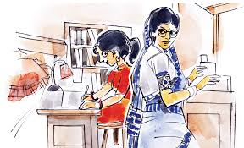
এসো আমরা কিছু ছবি দেখি

Slide 5
এসো আমরা আরও কিছু ছবি দেখি

Slide 6
আজকের পাঠ
“সুভা”
-রবীন্দ্রনাথ ঠাকুর
(গদ্যাংশ)

Slide 7
শিখনফল
১. কবি পরিচিতি জানতে পারবে ।
২. শিক্ষার্থীরা গোঁসাইদের ছোট ছেলেটি ‘প্রতাপ’ সম্পর্কে জানতে পারবে।
৩. শিক্ষার্থীরা ‘সুভা’ গল্পের ভাবার্থ জানতে পারবে।

Slide 8
এসো আমরা গল্পের কিছু অংশ জেনে নিই
গোঁসাইদের ছোটো ছেলেটি- তাহার নাম প্রতাপ । লোকটি নিতান্ত অকর্মণ্য। সে যে কাজকর্ম করিয়া সংসারের উন্নতি করিতে যত্ন করিতে, বহু চেষ্টার পর বাপ-মা সে আশা ত্যাগ করিয়াছেন। অকর্মণ্য লোকের একটা সুবিধা এই যে , আত্মীয় লোকেরা তাহাদের উপর বিরক্ত হয় বটে , কিন্তু প্রায় তাহারা নিঃসম্পর্ক লোকেদের প্রিয়পাত্র হয়- কারণ, কোনো কার্যে আবদ্ধ না থাকাতে তাহারা সরকারি সম্পত্তি হইয়া দাঁড়ায়। শহরের যেমন এক-আধটা গৃহসম্পর্কহীন সরকারি বাগান থাকা আবশ্যক তেমনি গ্রামে দুই-চারিটা অকর্মণ্য সরকারি লোক থাকার বিশেষ প্রয়োজন । কাজে-কর্মে আমোদে-অবসরে যেখানে একটা লোক কম পড়ে সেখানেই তাহাদিগকে হাতের কাছে পাওয়া যায়।

Slide 9
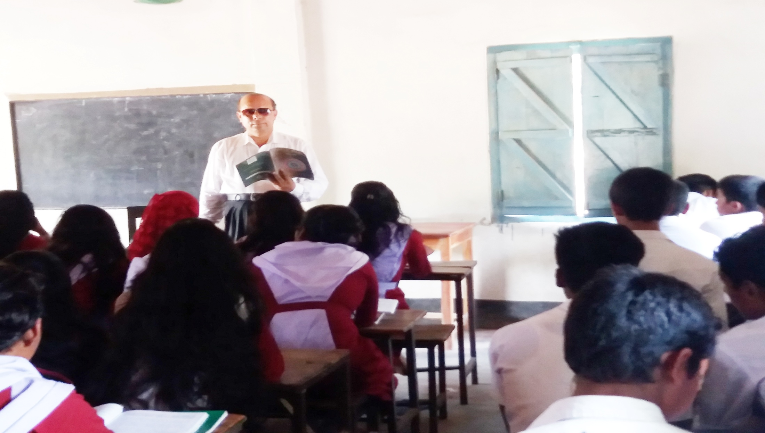
আদর্শ পাঠ

Slide 10
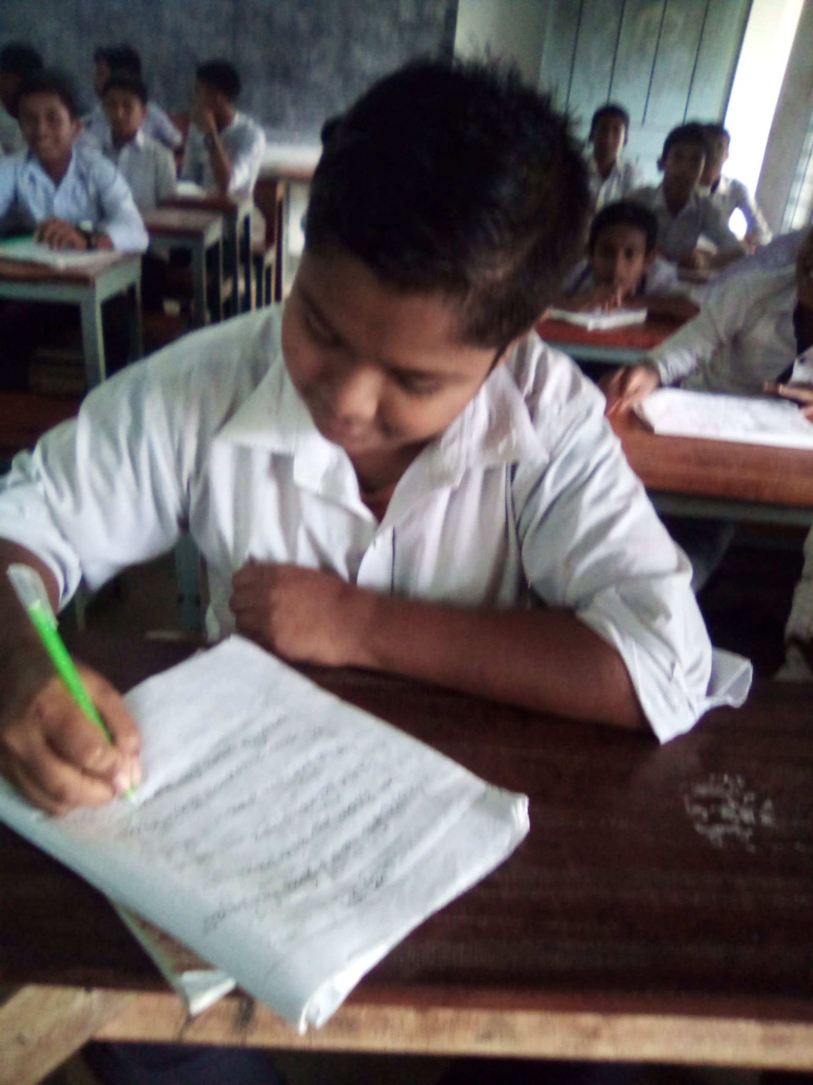
একক কাজ
প্রশ্নঃ- ‘কাজে-কর্মে আমোদে-অবসরে যেখানে একটা লোক কম পড়ে সেখানেই তাহাদিগকে হাতের কাছে পাওয়া যায়’- ব্যাখ্যা কর।

Slide 11
এসো আমরা কবিতার কিছু অংশ জেনে নিই
প্রতাপের প্রধান শখ- ছিপ ফেলিয়া মাছ ধরা। ইহাতে অনেক সময় সহজে কাটানো যায়। অপরাহ্নে নদীতীরে ইহাকে প্রায় এই কাজে নিযুক্ত দেখা যাইত। এবং এই উপলক্ষে সুভার সহিত তাহার প্রায় সাক্ষাৎ হইত। যে-কোনো কাজেই নিযুক্ত থাক, একটা সঙ্গী পাইলে প্রতাপ থাকে ভালো। মাছ ধরার সময় বাক্যহীন সঙ্গীই সর্বাপেক্ষা শ্রেষ্ঠ- এইজন্য প্রতাপ সুভার মর্যাদা বুঝিত। এইজন্য, সকলেই সুভাকে সুভা বলিত , প্রতাপ আর-একটু অতিরিক্ত আদর সংযোগ করিয়া সুভাকে ‘সু’ বলিয়া ডাকিত।

Slide 12
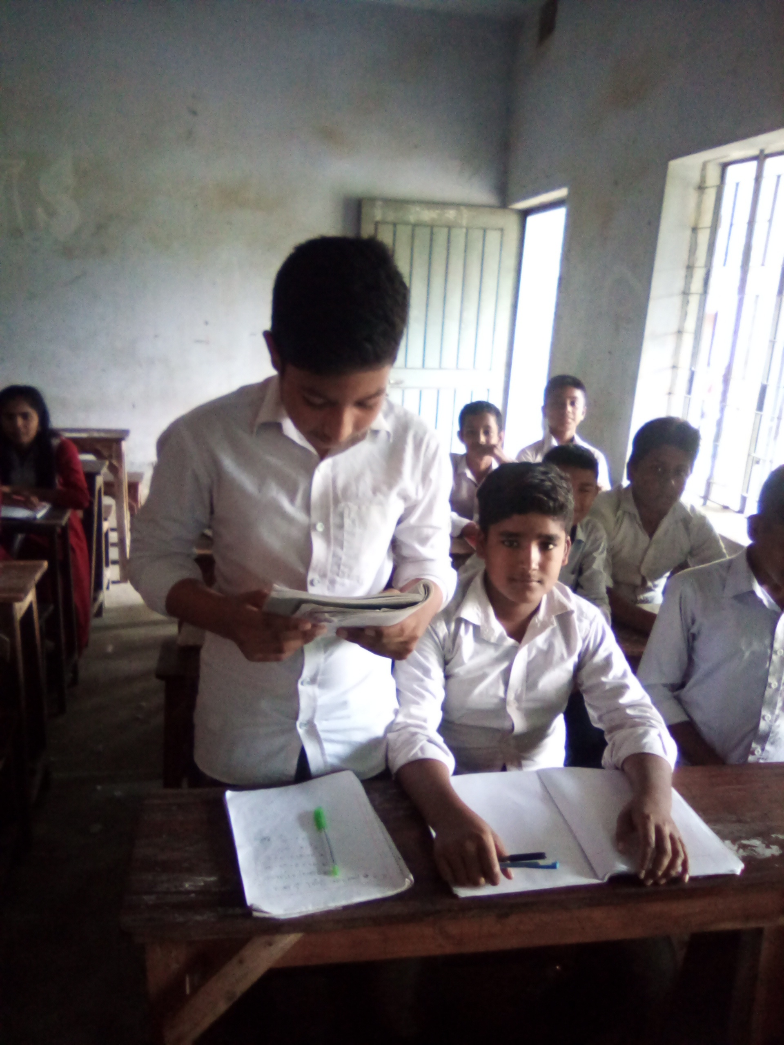
সরব পাঠ

Slide 13
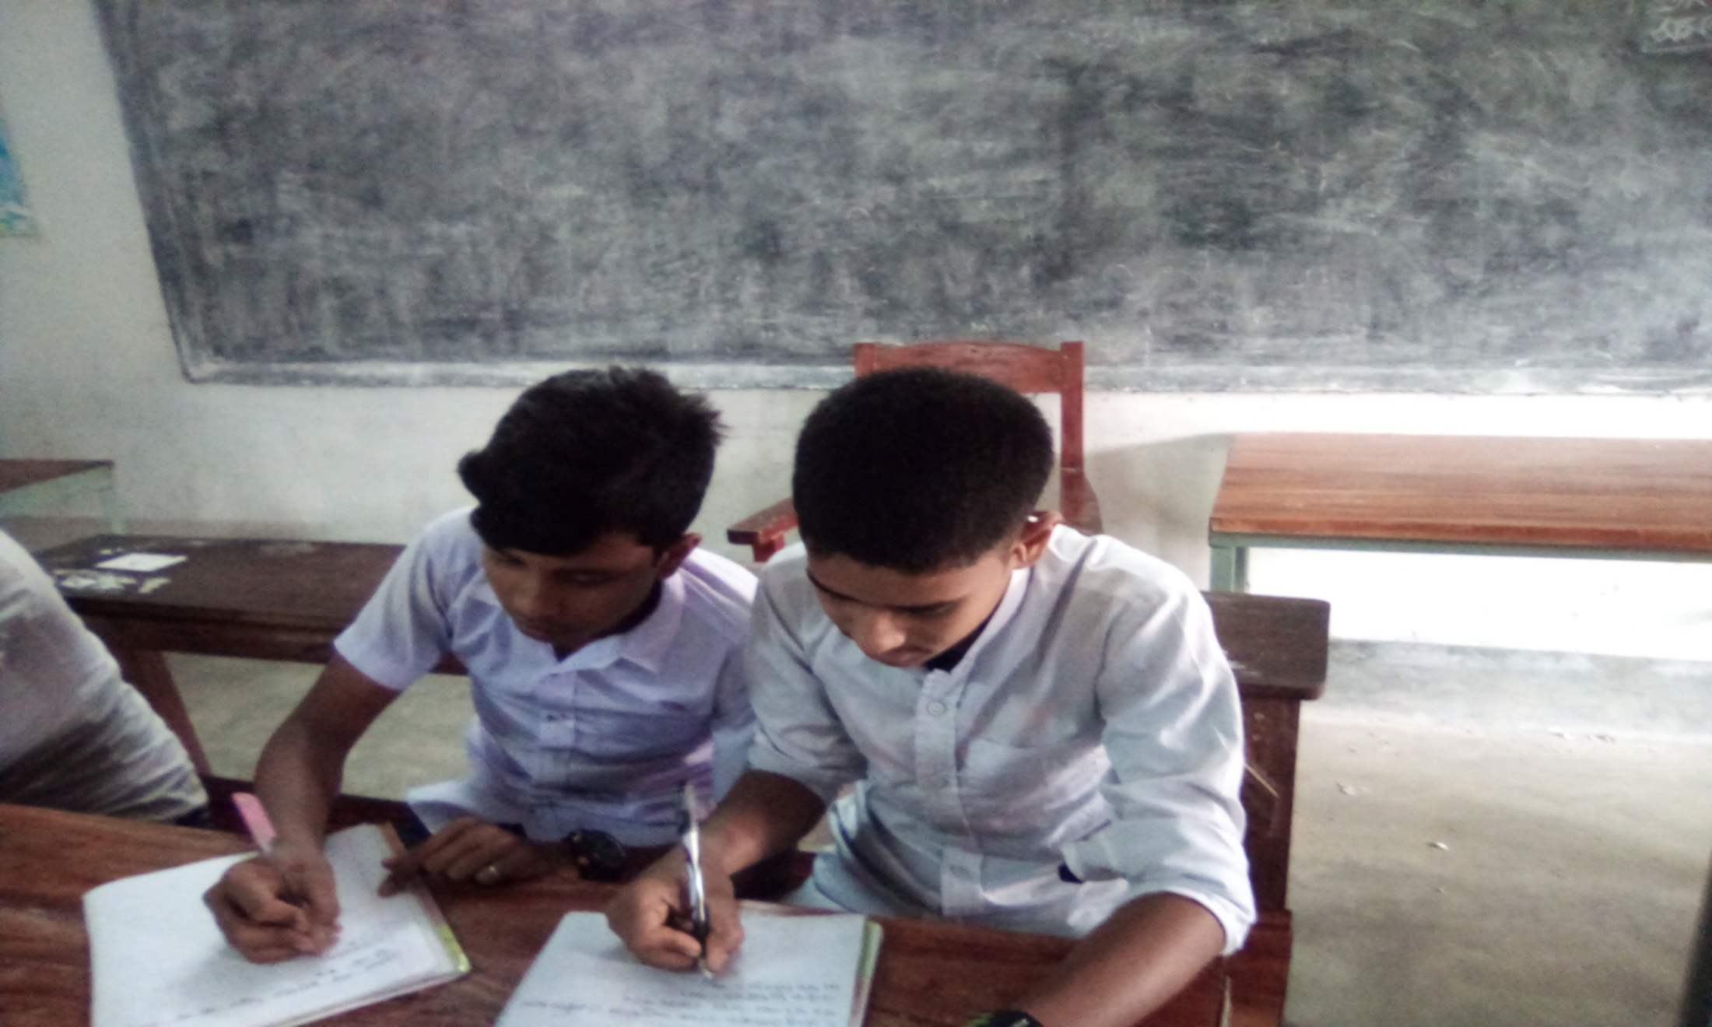
জোড়ায় কাজ
প্রশ্নঃ- ‘মাছ ধরার সময় বাক্যহীন সংগীই সর্বাপেক্ষা শ্রেষ্ঠ’- ব্যাখ্যা কর।

Slide 14
এসো আমরা কবিতার কিছু অংশ জেনে নিই
সুভা তেঁতুলতলায় বসিয়া থাকিত এবং প্রতাপ অনতিদূরে ছিপ ফেলিয়া জলের দিকে চাহিয়া থাকিত। প্রতাপের জন্য একটি করিয়া পান বরাদ্দ ছিল, সুভা তাহা নিজে সাজিয়া আনিত। এবং বোধ করি অনেকক্ষণ বসিয়া বসিয়া চাহিয়া ইচ্ছা করিত, প্রতাপের কোনো-একটা বিশেষ সাহায্য করিতে, একটা-কোনো কাজে লাগিতে, কোনোমতে জানাইয়া দিতে যে এই পৃথিবীতে সেও একজন কম প্রয়োজনীয় লোক নহে। কিন্তু কিছুই করিবার ছিল না। তখন সে মনে মনে বিধাতার কাছে অলৌকিক ক্ষমতা প্রার্থনা করিত- মন্ত্রবলে সহসা এমন একটা আশ্চর্য কান্ড ঘটাইতে ইচ্ছা করিত যাহা দেখিয়া প্রতাপ আশ্চর্য হইয়া যাইত, বলিত, ‘তাই তো , আমাদের সুভির যে এত ক্ষমতা তাহা তো জানিতাম না।’

Slide 15
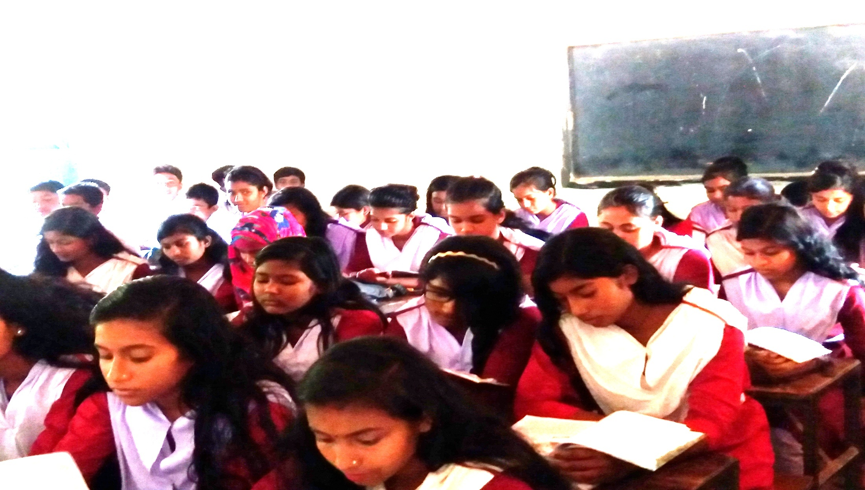
নিরব পাঠ

Slide 16
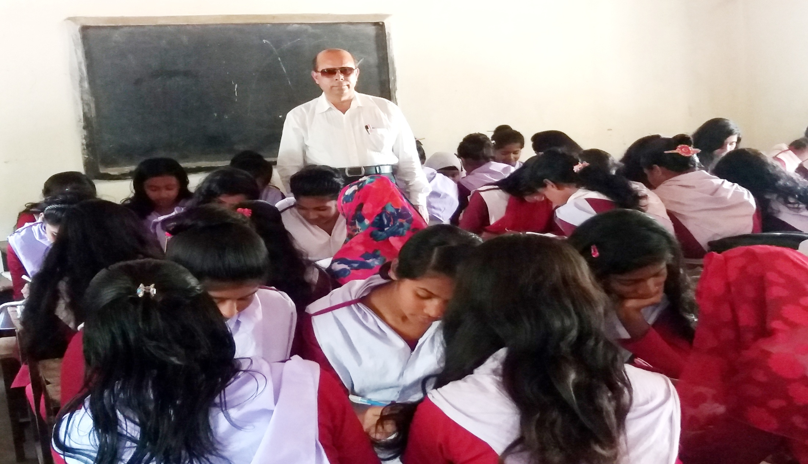
দলগত কাজ
প্রশ্নঃ- ‘আমাদের সুভির যে এত ক্ষমতা তাহাতো জানিতাম না।’- একথাটি সুভাষিণীকে কে বলেছিল কেন বলাছিল এবং কেন, বলেছিল?

Slide 17
মূল্যায়ন-০১
প্রশ্নঃ-০১-নদীর একেবারে উপরেই কার ঘর ?
ক. প্রতাপদের খ. গোঁসাইদের
গ. বাণীকন্ঠের ঘ. ইন্দ্রজিৎদের
প্রশ্নঃ-০২- লোকটি নিতান্ত অকর্মণ্য-লোকটি কে ?
ক. প্রতাপ খ. বাণীকন্ঠ
গ. প্রবীর ঘ. সুকেশিনী
প্রশ্নঃ-০৩- প্রতাপের প্রধান শখ কী ?
ক. খেলাধুলা খ. ঘুরে বেড়ানো
গ. ছিপ ফেলে মাছ ধরা ঘ. গল্প করা

Slide 18
মূল্যায়ন-০২
প্রশ্নঃ-০৪- কখন প্রতাপকে মাছ ধরতে দেখা যায় ?
ক. সকালে খ. পূর্বাহ্রে
গ. অপরাহ্রে ঘ. রাতে
প্রশ্নঃ-০৫- মাছ ধরার সময় কেমন সঙ্গী সর্বাপেক্ষা শ্রেষ্ঠ ?
ক. বাক্যহীন খ. চালাক
গ. অলস ঘ. বাচাল
প্রশ্নঃ-০৬- প্রতাপ অতিরিক্ত আদর সংযোগ করে সুভাকে কী বলে ডাকত ?
ক. সুভাষী খ. সু
গ. ভাষী ঘ. শিণী

Slide 19
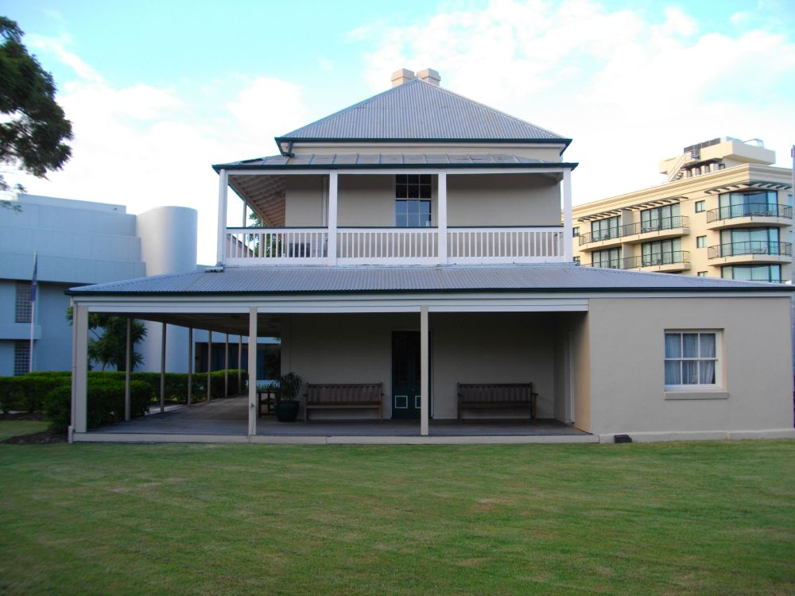
বাড়ীর কাজ-০১

Slide 20
বাড়ীর কাজ-০২
প্রশ্নঃ-নীচের উদ্দীপকটি পড় এবং প্রশ্নগুলোর উত্তর দাওঃ
নিরাপদ আর নিরুপমার একমাত্র মেয়ে সুকৃতি । সুকৃতি তার মায়ের চোখের মণি। কিন্তু পুত্রহীন নিরাপদ তার মেয়েকে খুব একটা পছন্দ করেন না। পিতার এমন আচরণে সুকৃতি মনে মনে বড্ড দুঃখ অনুভব করে। কিন্তু তার সব কষ্ট চলে যায় নিরুপমার সীমাহীন ভালোবাসায় । সুকৃতির বলা না বলা সব সুখ-দুঃখ একমাত্র তার মা-ই বোঝেন।

Slide 21
বাড়ীর কাজ-০৩
প্রশ্নসমূহ
ক. প্রতাপ সুভাষিণীকে কী নামে ডাকত ?
খ. প্রতাপ সুভার মর্যাদা বুঝত কেন ? ব্যাখ্যা কর।
গ. উদ্দীপকে ‘সুভা’ গল্পের যে দিকটি ফুটে উঠেছে তা বর্ননা কর।
ঘ. “উদ্দীপক ও ‘সুভা’ গল্পটি ভিন্ন ধারায় প্রভাবিত” – উক্তিটির যথার্থতা যাচাই কর।

Slide 22
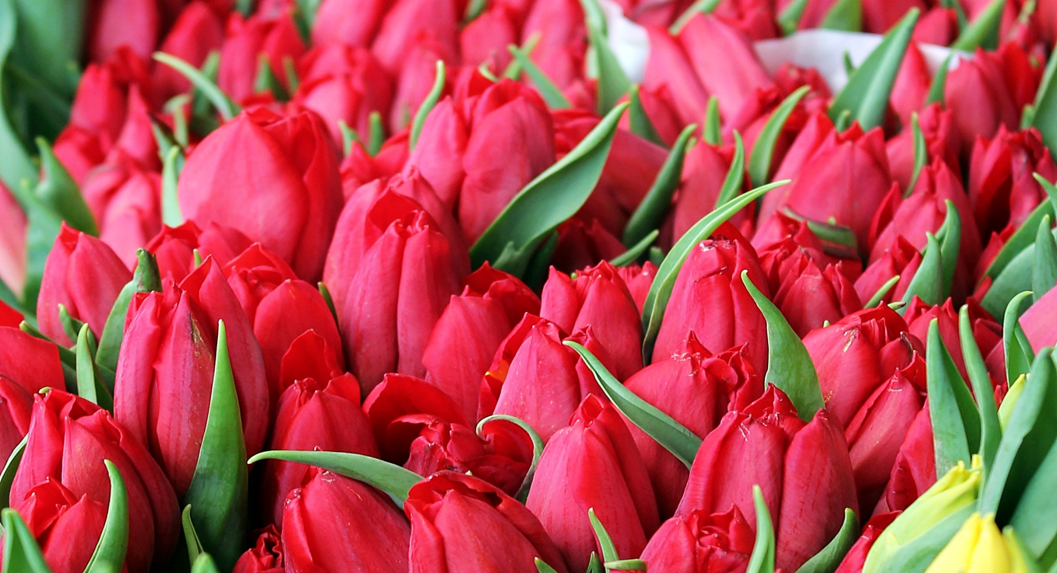
সকলকে ধন্যবাদ

